Slide 1
Unit 8 Celebrating Me
I Made It!
WWW.PPT818.COM

Slide 2
New words
Peter 彼得（人名）
loser n.输者；败者
fail n．&v. 不及格；失败
Krista 克里斯塔（人名）
Mexico 墨西哥
misspelled 拼错的
accept v. 接受；承认
award n. 奖状；奖品

Slide 3
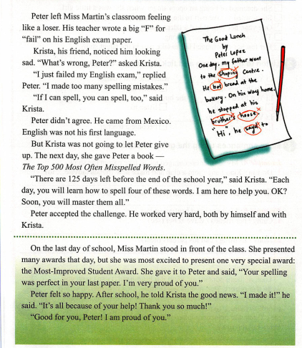
Listen and read

Slide 4
Language points
1.notice sb.do sth. 注意到某人做某事
notice doing sth. 注意到某人正在做某事
Did you notice Jack come in?你注意到杰克进来了吗？
Did you notice his hand shaking?你有没有注意到他的手在抖？

Slide 5
Language points
2.fail n．& v．失败；不及格
常用结构fail to do sth．意为“没有做成某事”。
He failed to get into art college．
（作动词）他未能进入艺术学院。
The cake we made was a fail.
（作名词）我们做的蛋糕不成功。

Slide 6
Language points
3.give up放弃
give up为动副短语，后接名词、代词或动名词作宾语；当宾语为代词时，代词要放在短语中间。
Tom isn't good at maths, but he won't give it up．
汤姆数学不太好，但他不会放弃。

Slide 7
Language points
4.辨析：accept与receive
receive仅表示“收到”，接不接受是另一回事；而accept则表示确切地“接受”。
I received an invitation to the party yesterday, but I refused to accept it．
昨天我接到一份参加晚会的邀请，但我拒绝了。

Slide 8
Language points
5.辨析：because与because of
词条 | 含义 | 用法
because | 因为， 由于 | 后接原因 状语从句
because of |  | 后接名词、代词、动名词
因为下雨，上周末我们没去野餐。
Because of the rain, we didn't go for a picnic last weekend.
= Because it rained, we didn't go for a picnic last weekend．

Slide 9
自主学习要求
学习以上内容，认真完成
1、预习案上的习题
2、老师布置的讨论作业
Are you good at spelling? What words do you think are hard to spell?

Slide 10
再见

